Slide 1
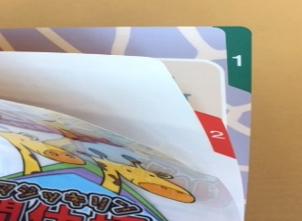
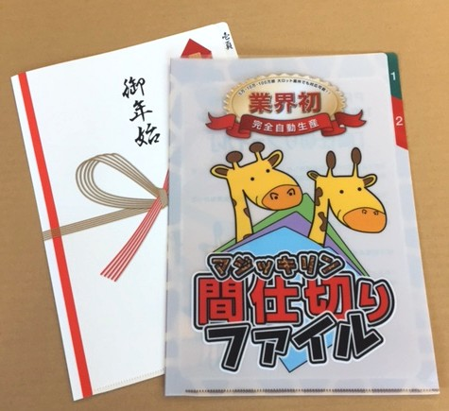
［商品名： ﾏｼﾞｯｷﾘﾝ 間仕切りファイル ］
商品特徴：
①仕切りがあることで2種類の書類を分けて保存可能
②複数のシートの組み合わせと印刷表現により書類の有無で絵柄の変化を表現可能
2度楽しめるマジックファイル仕様にも
③自社開発の自動溶着機で大量生産に対応
当社メリット：
完全自動生産により短納期・低価格を実現。
加工精度の向上によりギミックにも対応。
ｻｲｽﾞ： Ｗ２１９×Ｈ３１０㎜
素材：PP（ﾎﾟﾘﾌﾟﾛﾋﾟﾚﾝ）半透明0.2㎜厚
印刷：UVｵﾌｾｯﾄ印刷 0C/4C＋白＋ニス
梱包：適量ﾀﾞﾝﾎﾞｰﾙ梱包
製作日数：校了後 約10日間（1万部）
生産地：日本 埼玉県
〒338-0004埼玉県さいたま市中央区本西4-16-15
048-853-5221

